Slide 1

Урок- общественный смотр знаний по теме: «Четырехугольники» 8 класс
п. Сафоново-1
Мурманская область
МБОУ СОШ №5
Сивожелезова Т.С.

Slide 2
Цели урока:
обобщить и систематизировать теоретические знания по теме "Четырехугольники";
совершенствовать навыки решения задач по данной теме;
развивать грамотную математическую речь.

Slide 3
Правила работы в группе
Выбрать капитана.
Капитаны по ходу урока заполняют оценочные листы для своей группы.
В конце урока капитаны подсчитывают баллы, набранные каждым участником и всей командой в целом.
№ | Вид работы | Вид оценки | Отметка
1 | Выбери четырехугольник | в/о
2 | Определение и свойства выбранной фигуры | в/о
3 | Тест по теории | с/о
4 | Указать номера верных утверждений | с/о
5 | Решение задач по группам | о/г
6 | В свободную минутку | в/о
7 | Игра «Поле чудес» | с/о
8 | Итоговая отметка | с/о

Slide 4
Выбери четырехугольники

Slide 5
Виды четырехугольников
Параллелограмм
Ромб
Прямоугольник
Квадрат
Трапеция

Slide 6
Параллелограмм
Свойства
Диагонали точкой пересечения делятся пополам
Противоположные углы равны
Противоположные стороны равны
Диагонали равны
Четырехугольник,
у которого
противоположные стороны попарно параллельны
Все углы равны
Диагонали перпендикулярны, являются биссектрисами углов
Все стороны равны

Slide 7
Ромб
Свойства
Диагонали точкой пересечения делятся пополам
Противоположные углы равны
Противоположные стороны равны
Диагонали равны
Параллелограмм,
у которого все стороны равны
Все углы равны
Диагонали перпендикулярны, являются биссектрисами углов
Все стороны равны

Slide 8
Прямоугольник
Свойства
Диагонали точкой пересечения делятся пополам
Противоположные углы равны
Противоположные стороны равны
Диагонали равны
Параллелограмм,
у которого все углы прямые
Все углы равны
Диагонали перпендикулярны, являются биссектрисами углов
Все стороны равны

Slide 9
Квадрат
Свойства
Диагонали точкой пересечения делятся пополам
Противоположные углы равны
Противоположные стороны равны
Диагонали равны
Параллелограмм,
у которого все углы прямые и стороны равны
Все углы равны
Диагонали перпендикулярны, являются биссектрисами углов
Все стороны равны

Slide 10
Трапеция
Свойства равнобедренной
трапеции
Боковые стороны равны
Противоположные углы равны
Углы при основании равны
Четырехугольник,
у которого две стороны параллельны, а две другие стороны не параллельны
Диагонали равны
Основания равны

Slide 11
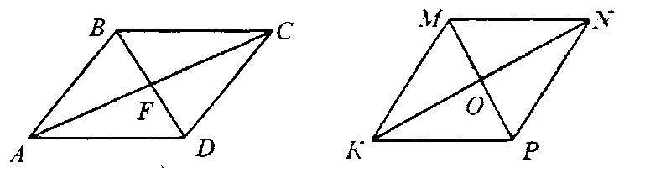


На рисунке ABCD параллелограмм, причем АВ ≠ ВС, KMNP- ромб. Укажите номера верных утверждений:
1) AF = F C
6) BAF= FAD
2) MO = OP
7) MKO= OKP
3) ∆ABF-прямоугольный
8) ∆ABD- равнобедренный
4) ∆МКО- прямоугольный
9) AF-медиана ∆ABD
5)∆KMN-равнобедренный
10)AF-высота ∆ABD

Slide 12
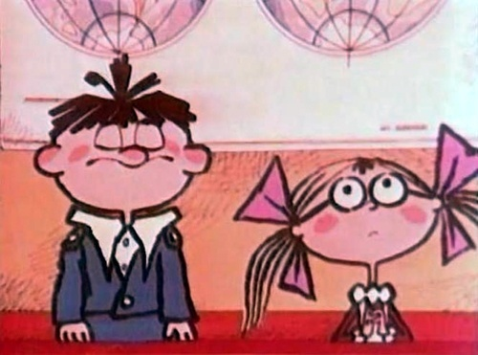
Офтальмотренажер
Упражнения для глаз:
вертикальные движения глаз
вверх – вниз (4-6 раз);
2) горизонтальное
вправо – влево (4-6 раз);
3) вращение глазами по часовой стрелке и против часовой стрелки;
4) закрыть глаза и представить по очереди цвета радуги как можно отчетливее;

Slide 13
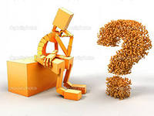
Задача: oдна из сторон параллелограмма в 5 раз больше другой. Найдите длину меньшей стороны, если периметр параллелограмма равен 36см.
Решение
Р = 2(АВ + ВС)
Пусть ВС = х(см), тогда АВ = 5х(см).
По условию задачи периметр равен 36см.
Составим уравнение 2(х +5х) = 36
6х = 18
х = 3
Значит, ВС = 3 см, АВ = 3*5=15см
Ответ: ВС = 3 см
А
В
D
С

Slide 14
Задача: диагонали прямоугольника ABCD пересекаются в точке О. Найдите периметр треугольника ВОС, если АВ=15,AD=20, BD=25.
А
Решение
Р = ВО + ОС + ВС
Диагонали прямоугольника равны и точкой пересечения делятся пополам, значит ВО = ОС = 25:2=12,5
ВС = АD = 20 – как противоположные стороны прямоугольника
Р = 12,5 + 12,5 + 20 =45
Ответ: 45
В
О
С
D

Slide 15
Задача: один из углов ромба ABCD на 40 ̊ больше другого. Найдите углы треугольника ВОС, если О - точка пересечения диагоналей.
Решение
В + С = 180۫º – как углы, прилежащие к одной стороне ромба
Составим уравнение х + х+ 40 = 180
2х = 140
х = 70
Значит, С = 70º
В = 70º+ 40º = 110º
3) Диагонали ромба перпендикулярны и являются биссектрисами его углов, поэтому в треугольнике ВОС
СОВ = 90º, СВО = 110º:2=55º,
ВСО = 70º:2=35º
Ответ: 90º; 55º; 35º
В
С
О
А
D

Slide 16
Задача: в квадрате проведены диагонали. 1) Докажите, что при этом он разбивается на четыре равных равнобедренных треугольника. 2) Найдите углы этих треугольников
Решение
Диагонали квадрата равны и точкой пересечения делятся пополам, поэтому BO=CO=DO=AO, а значит треугольники ВОС, АОВ, СОD, AOD – равнобедренные
Стороны квадрата равны, значит, Δ АОВ=
Δ ВОС= Δ COD= Δ АОD
3) Диагонали квадрата перпендикулярны и являются биссектрисами его углов, поэтому углы этих треугольников равны 90º; 45º; 45º
Ответ: 90º;45º; 45º
В
С
О
А
D

Slide 17
Задача: в равнобедренной трапеции DEFC на большее основание DC проведены перпендикуляры ЕА и FB. 1) Докажите, что ∆DEA=∆CFB. 2) Чему равны отрезки DA и CB, если EF=8cм, CD=30см.
E
F
Решение
∆DEA=∆CFB по катету и острому углу
(DE=CF –боковые стороны равнобедренной трапеции; D= C – углы при основании равнобедренной трапеции)
Из равенства треугольников следует, что DA= CB
2) АЕFB –прямоугольник, значит, ЕF=АВ=8см
3) DA= CB=(CD – AB) : 2= (30 – 8):2=11см
Ответ: 11см.
D
А
B
C

Slide 18
В свободную минутку
Греческий крест разрежьте на несколько частей,
из которых можно сложить квадрат

Slide 19

Комплекс упражнений «Танцуйте сидя»
Мы все вместе улыбнемся,
Подмигнем слегка друг другу,
Вправо, влево повернемся
(повороты влево - вправо)
И кивнем затем по кругу.
(наклоны влево - вправо)
Все идеи победили,
Вверх взметнулись наши руки.
(поднимают руки вверх – вниз)
Груз забот с себя стряхнули
И продолжим путь науки.
(встряхнули кистями рук)

Slide 20

Творческое задание
Игра «Поле чудес»
Знаешь ли ты?

Slide 21
I команда Что в переводе с греческого обозначает «рассекающая углы»
Д
И
А
Г
О
Н
А
Л
Ь

Slide 22
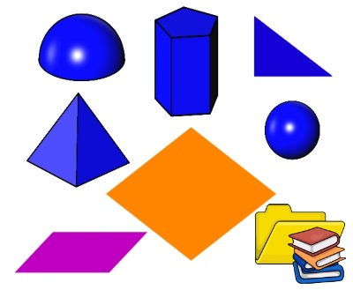
II команда Что в переводе с греческого обозначает «земледелие»
Г
Е
О
М
Е
Т
Р
И
Я

Slide 23
III команда Что в переводе с греческого обозначает «бубен»
Р
О
М
Б

Slide 24
IV команда Что в переводе с греческого обозначает «столик»
Т
Р
А
П
Е
Ц
И
Я

Slide 25
V команда Он фигура замечательная: как его не поверни, все четыре стороны у него равны
К
В
А
Д
Р
А
Т

Slide 26

Критерии итоговой отметки
7-6 балов – «5»
5- 4 бала – «4»
3 бала – «3»

Slide 27
Домашнее задание
Подготовка к контрольной работе:
вопросы к главе II стр.160;
карточки с задачами;
творческое задание:
прямоугольник разрежьте на две части так,чтобы можно было сложить
квадрат

Slide 28
Образование есть то,
что остается, когда все
выученное уже забыто
М.Лауэ

Slide 29
Рефлексия
Допишите одно из предложений, выбирая начало фразы из рефлексивного экрана :
сегодня я узнал…
было интересно…
было трудно…
я выполнял задания…
я понял, что…
теперь я могу…
я почувствовал, что…
я приобрел…
я научился…
у меня получилось …
я смог…
я попробую…
меня удивило…
урок дал мне для жизни…

Slide 30
Проверка настроения
Равнодушное
Отличное
Плохое

Slide 31
Спасибо за урок
Спасибо
всем
за работу !

Slide 32
Литература
Геометрия 7-9 классы. Л.С. Атанасян
Контрольные работы по геометрии 8 класс
Н.Б. Мельникова
Геометрия. Задачник – практикум для 8 класса.
(к учебнику Л.С. Атанасяна). Н.Б. Мельникова
Поурочные разработки по геометрии 8 класс.
Н.Ф. Гаврилова
Геометрия на клетчатой бумаге.
И. Смирнова, В. Смирнов
Современный урок (педагогика нового времени).
С.В. Кульневич, Т.П. Лакоценина
http://svetly5school.narod.ru/metod61.html - картинки
http://images.yandex.ru/yandsearch?like=static3.depositphotos.com%2F1004357%2F180%2Fi%2F950%2Fdepositphotos_1808539-Man-And-question.jpg&text=картинки

